Slide 2
Contenido
I. Proceso.
Descripción del flujo principal.
II. Suscriptor.
Descripción del sistema Suscriptor y los módulos que contiene.
III. Casos
Ejecución de los diversos casos en los módulos del Suscriptor.

Slide 3

PROCESO

Slide 4




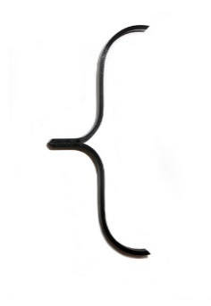

PROCESO
Cliente
Proceso cotización / Emisión
Emisión Póliza/ Certificado
Objetivo
Manual Suscripción
Tarifario general
Slip
Suscriptor

Slide 5
SUSCRIPTOR

Slide 6
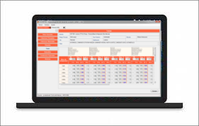


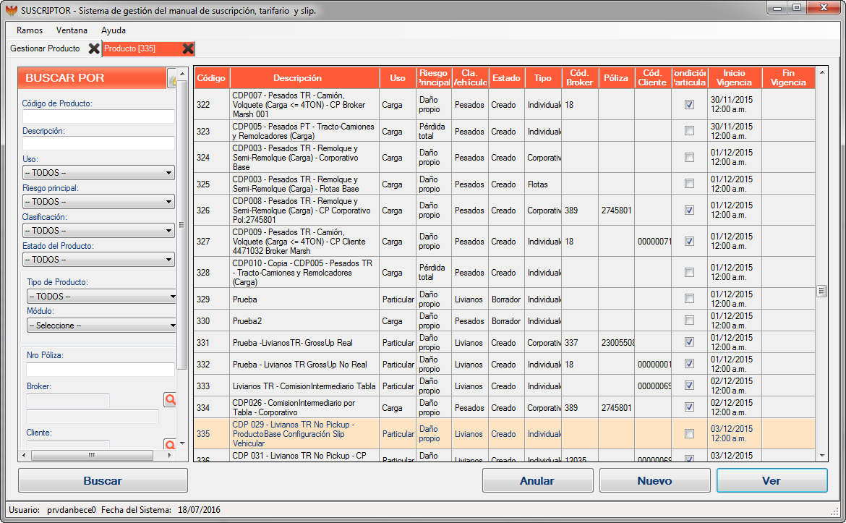
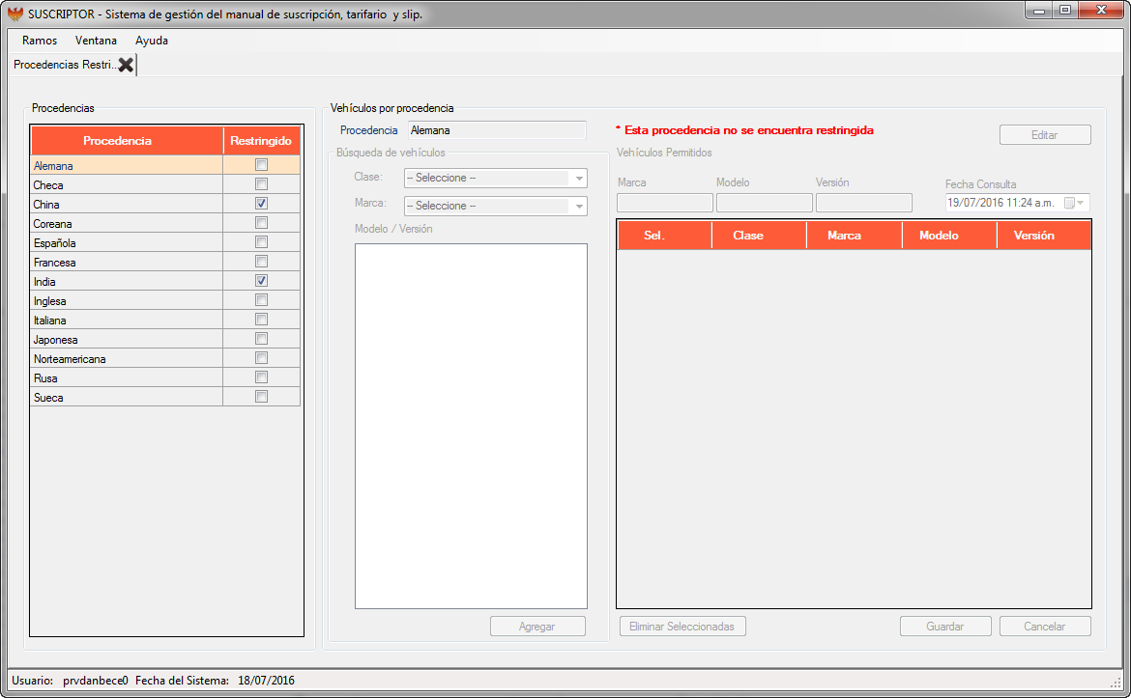
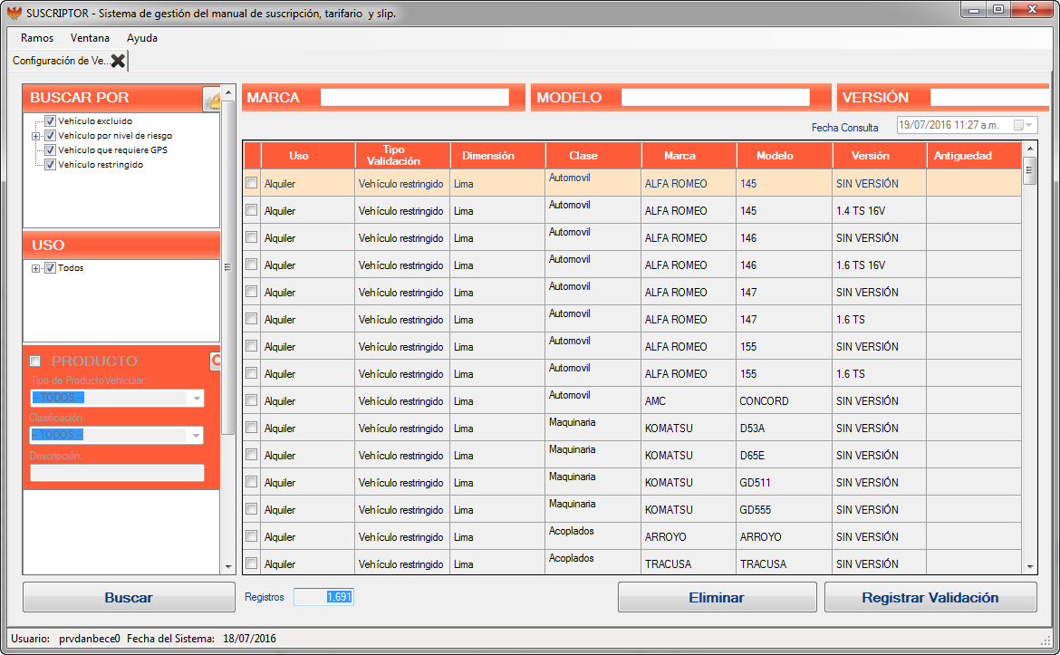
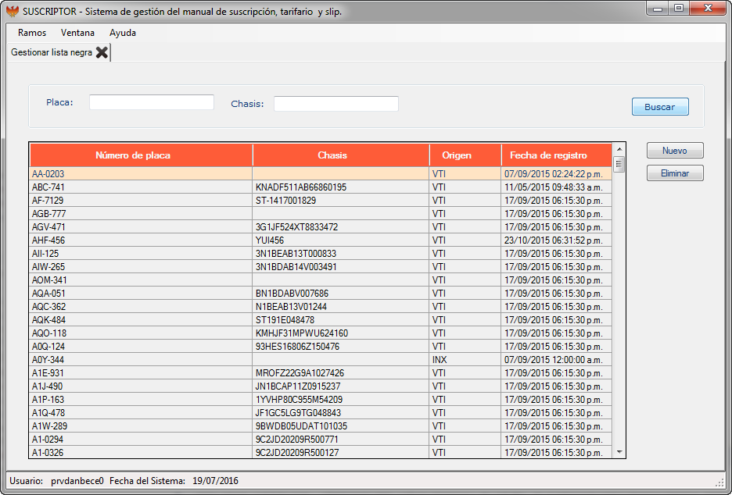
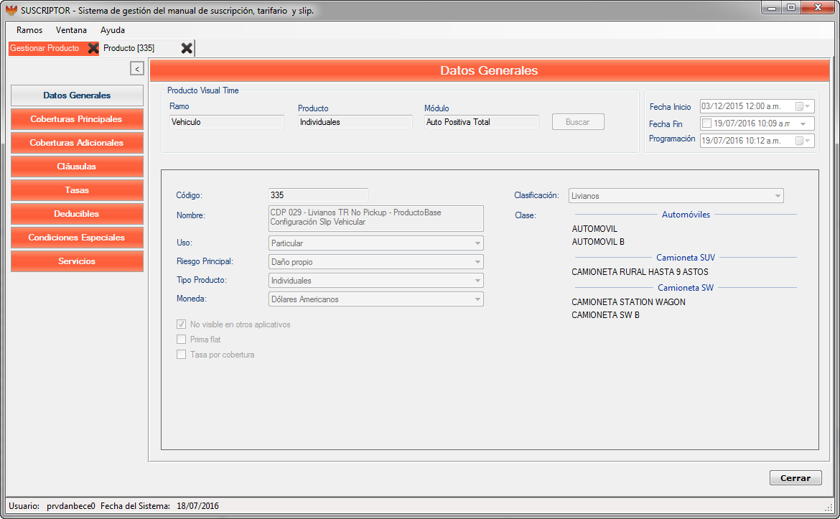
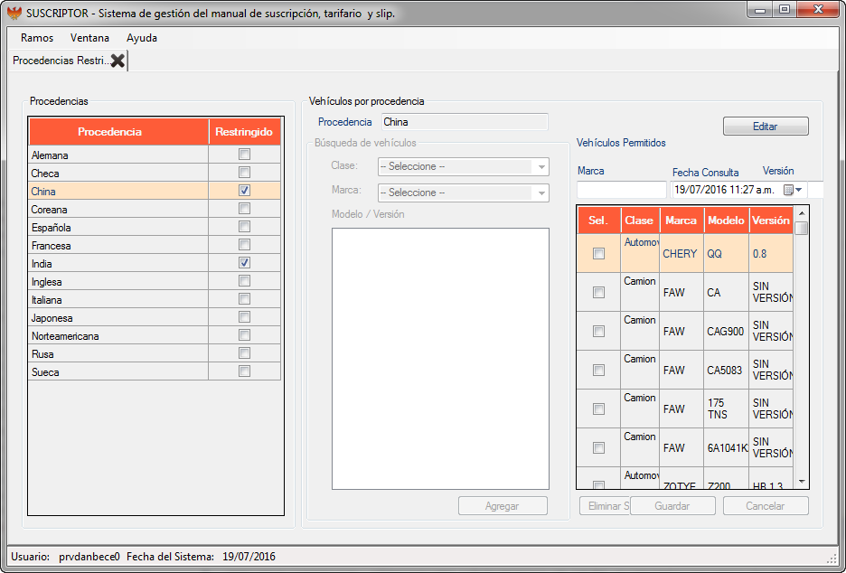
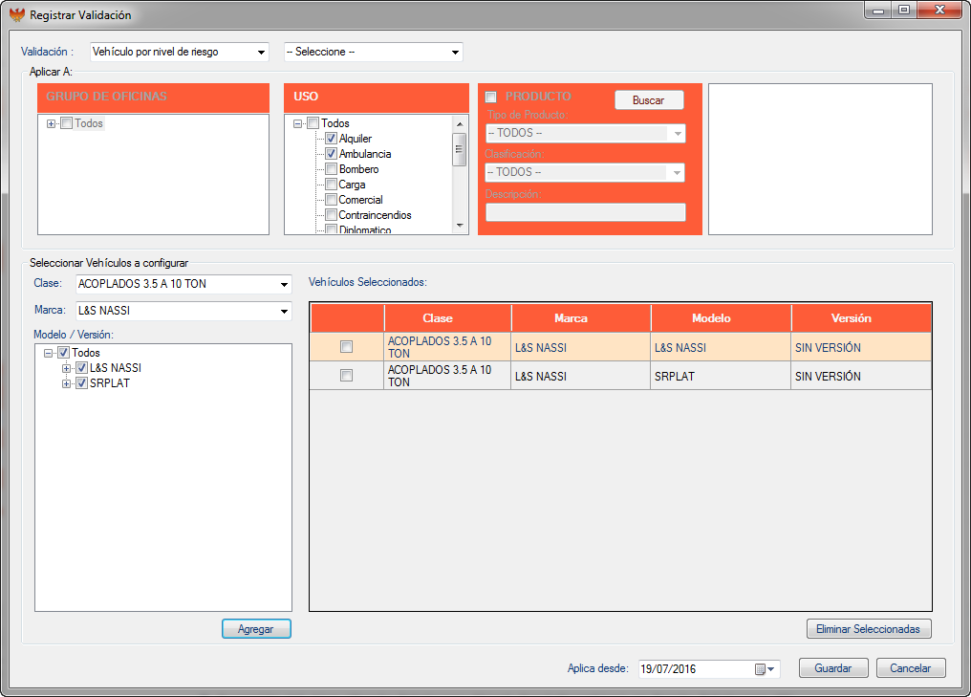
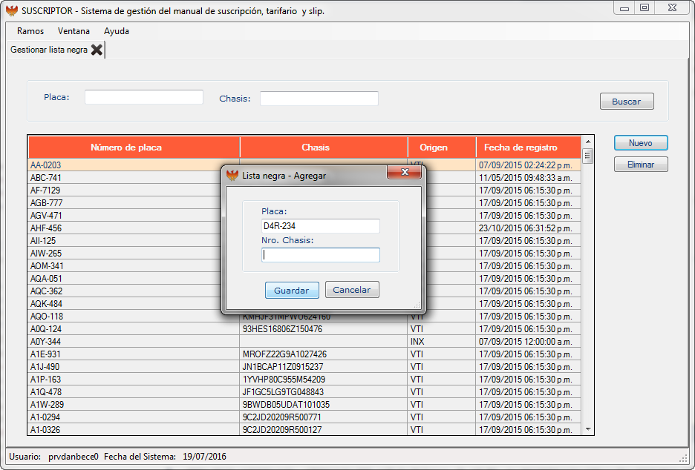
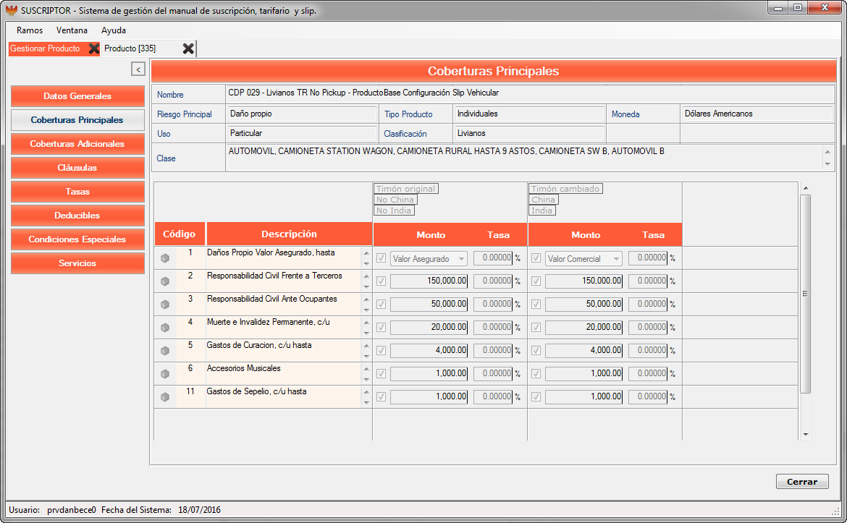
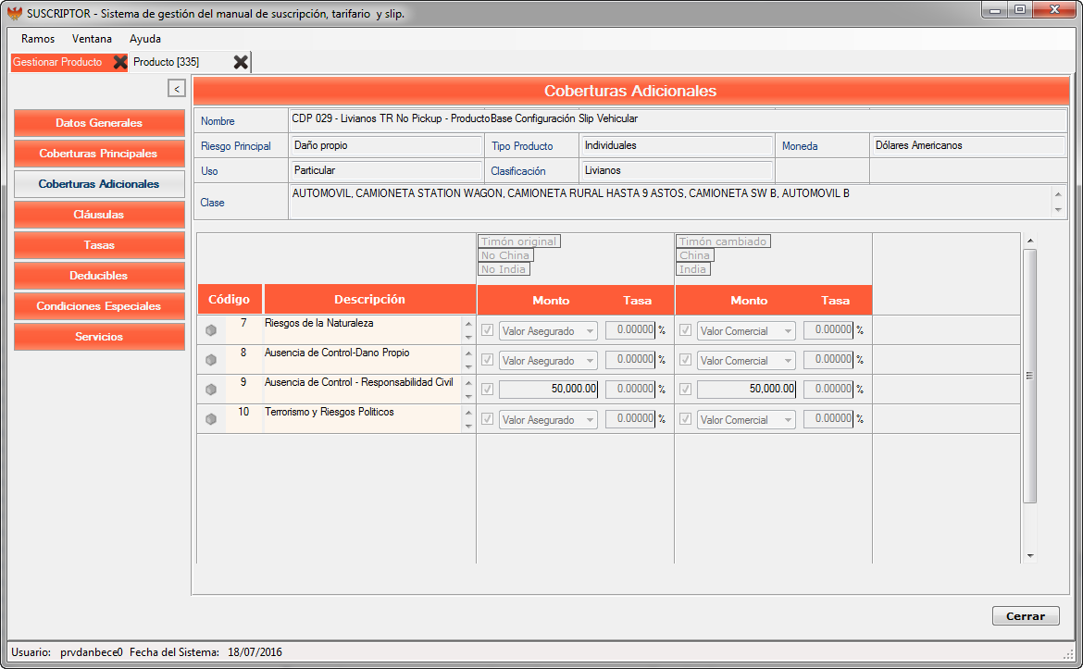
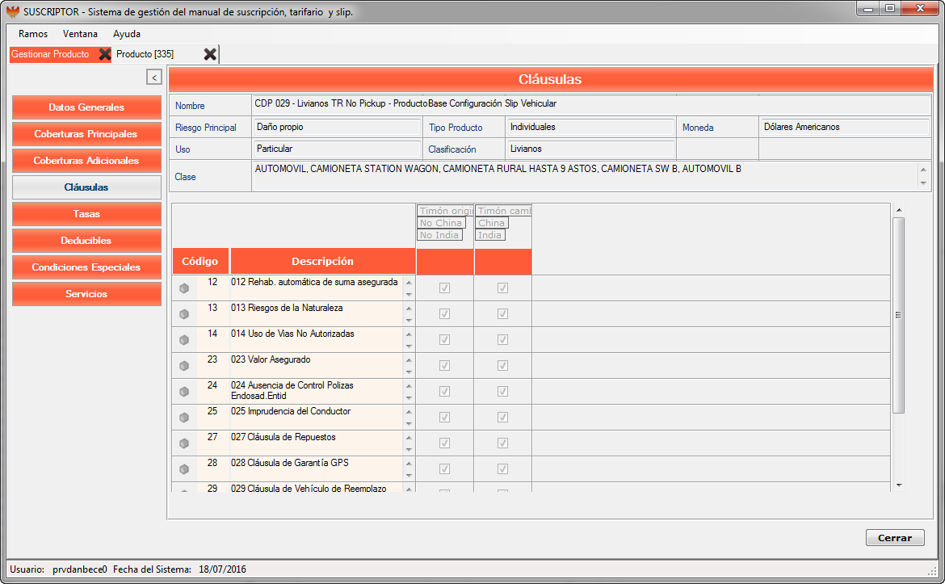
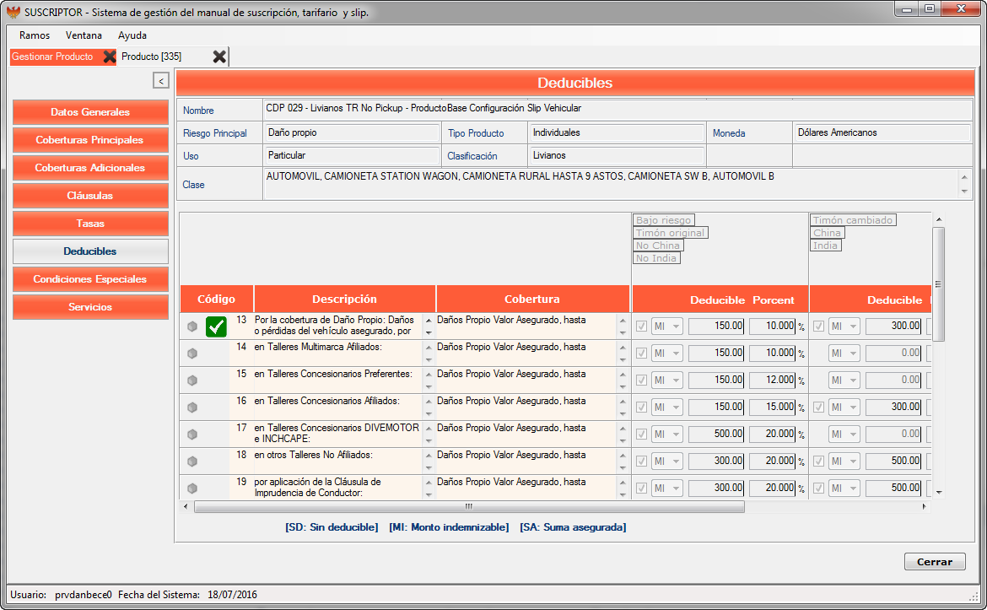
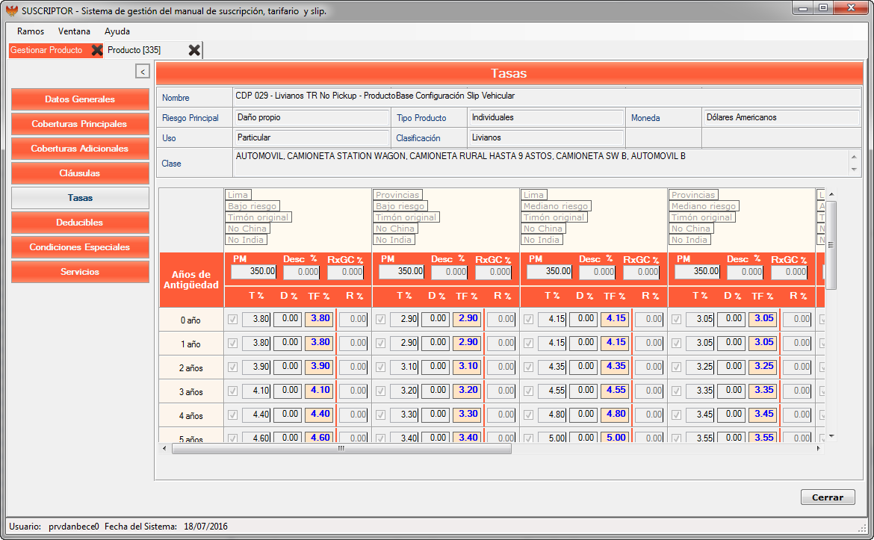
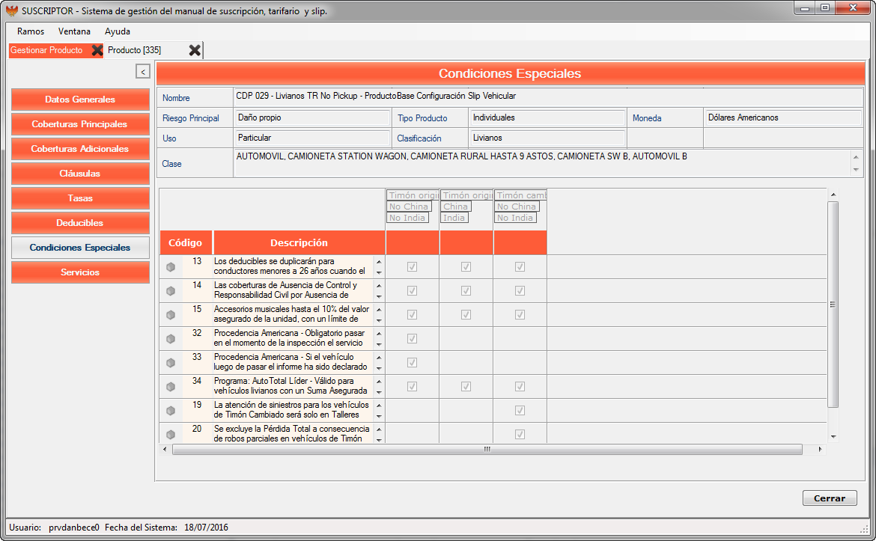
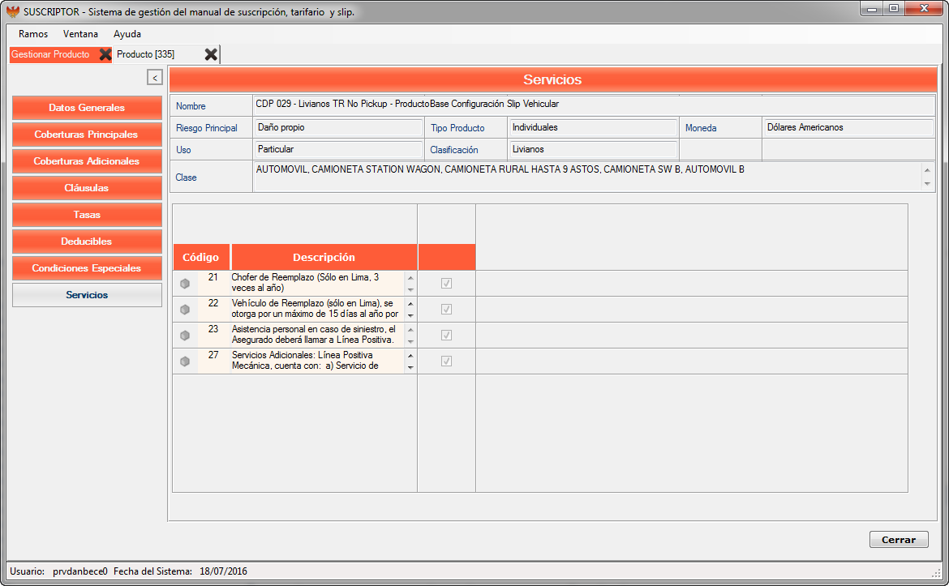
SUSCRIPTOR
Manual Suscripción
Tarifario general
Slip
Datos Generales.
PRODUCTO
Usuario
Sistema Suscriptor
Coberturas Principales / Adicionales.
Cláusulas.
Deducibles.
Tasas
Condiciones Especiales.
Servicios.
Procedencias Restringidas.
Vehículos Req. GPS / Excluidos / Restringidos / Nivel de riesgo.
Lista Negra.

Slide 7

Módulos del Suscriptor
Suscriptor
Inicio Sesión
Pantalla principal
Módulos
Gestionar Mantenimiento Vehículo
Gestionar Procedencia Restringida.
Gestionar Producto.
Gestionar Lista negra
Consultar
Registrar
Eliminar
Asignar procedencia restringida
Configurar vehículos permitidos
Buscar Producto
Registrar Producto
Modificar Producto
Consultar lista negra
Registrar Placa / nro. chasis
Eliminar

Slide 8


Módulos del Suscriptor [Inicio Sesión]
Suscriptor
Inicio de sesión
Inicio Sesión

Slide 9

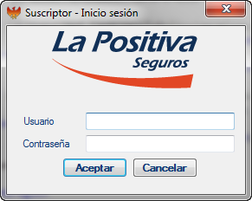
Módulos del Suscriptor [Inicio sesión]
Pantalla de inicio de sesión del sistema Suscriptor.
Inicio de sesión

Slide 10
Módulos del Suscriptor [Módulos]
Módulos del sistema
Suscriptor
Inicio Sesión
Pantalla principal
Módulos
Gestionar Mantenimiento Vehículo
Gestionar Procedencia Restringida
Gestionar Producto
Gestionar Lista negra

Slide 11
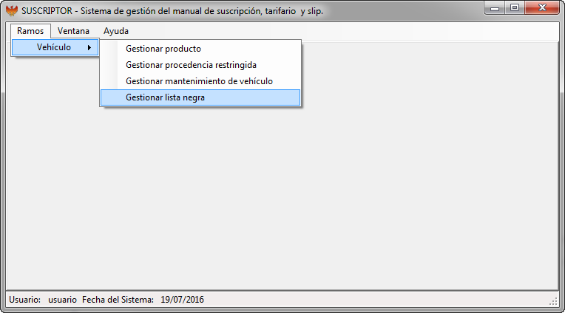
Módulos del Suscriptor [Módulos]
Gestionar producto: Consulta, creación y actualización de productos del suscriptor.
Gestionar procedencia restringida: Actualización de procedencia restringida y registros de vehículo permitidos para esas procedencias.
Gestionar mantenimiento de vehículo: Registro de vehículo que: Requieren GPS, Restringidos, Excluidos y nivel de riesgo.
Gestionar lista negra: Consulta y registro de número de placa y chasis que están en pérdida total.
Módulos

Slide 12
Módulos del Suscriptor [Gestionar Mantenimiento Vehículo]
Suscriptor
Gestionar Mantenimiento Vehículo
Inicio Sesión
Pantalla principal
Módulos
Gestionar Mantenimiento Vehículo
Gestionar Procedencia Restringida
Gestionar Producto
Gestionar Lista negra
Consultar
Registrar
Eliminar

Slide 13
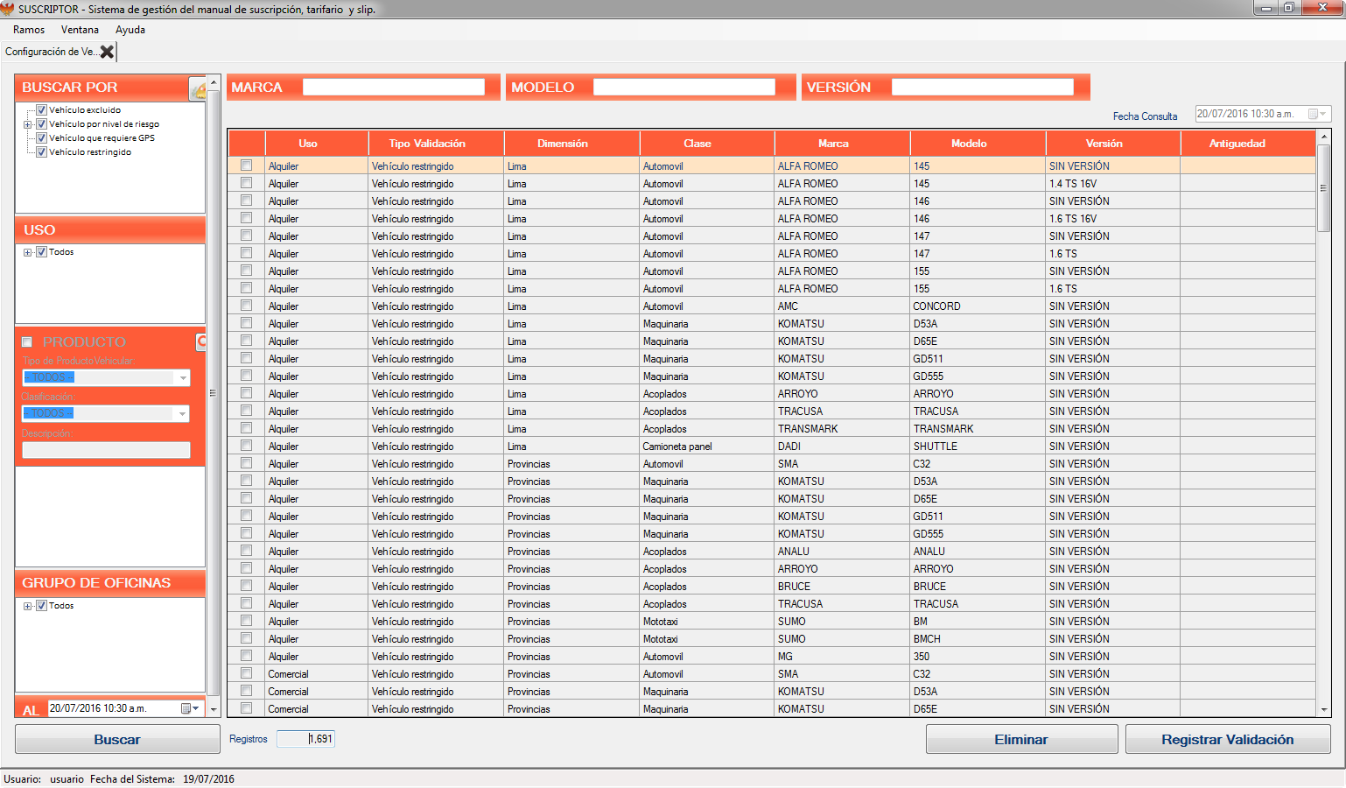
Módulos del Suscriptor [Gestionar Mantenimiento Vehículo]
Gestionar Mantenimiento Vehículo

Slide 14
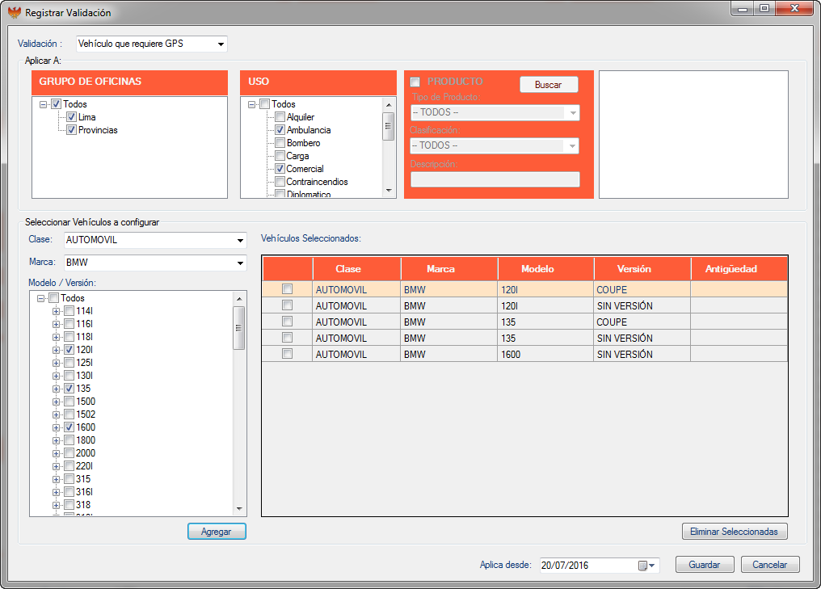
Módulos del Suscriptor [Gestionar Mantenimiento Vehículo]
Gestionar Mantenimiento Vehículo

Slide 15

Módulos del Suscriptor [Gestionar Mantenimiento Vehículo]
DEMO

Slide 16

Módulos del Suscriptor [Gestionar Mantenimiento Vehículo]

Slide 17
Módulos del Suscriptor [Gestionar Procedencia Restringida]
Suscriptor
Gestionar Procedencia Restringida
Inicio Sesión
Pantalla principal
Módulos
Gestionar Mantenimiento Vehículo
Gestionar Procedencia Restringida
Gestionar Producto
Gestionar Lista negra
Consultar
Registrar
Eliminar
Asignar procedencia restringida
Configurar vehículos permitidos

Slide 18
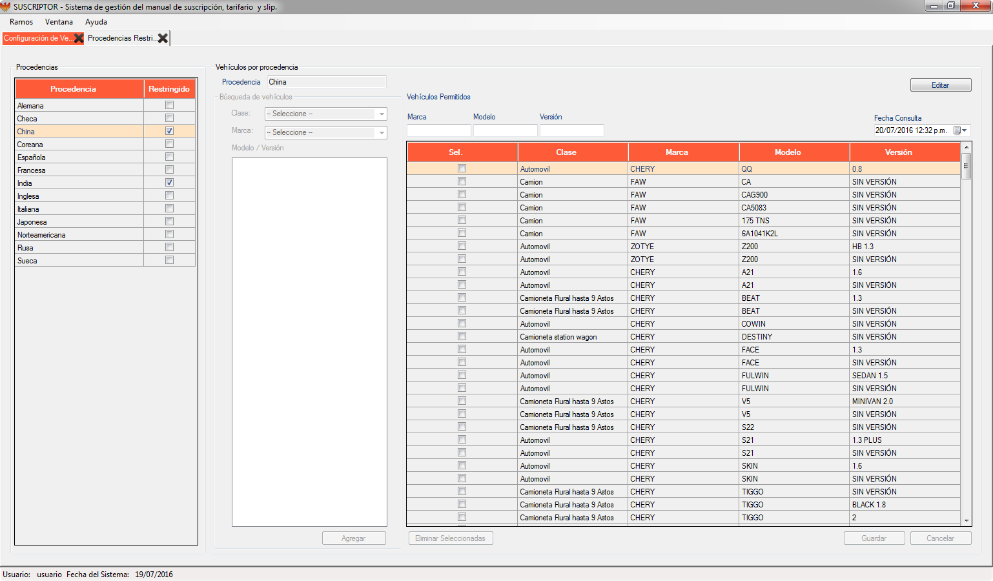
Módulos del Suscriptor [Gestionar Procedencia Restringida]
Gestionar Procedencia Restringida

Slide 19
Módulos del Suscriptor [Gestionar Procedencia Restringida]
DEMO

Slide 20
Módulos del Suscriptor [Gestionar Procedencia Restringida]

Slide 21
Módulos del Suscriptor [Gestionar Producto]
Suscriptor
Gestionar Producto
Inicio Sesión
Pantalla principal
Módulos
Gestionar Mantenimiento Vehículo
Gestionar Procedencia Restringida
Gestionar Producto
Gestionar Lista negra
Consultar
Registrar
Eliminar
Asignar procedencia restringida
Configurar vehículos permitidos
Buscar Producto
Registrar Producto
Modificar Producto

Slide 22
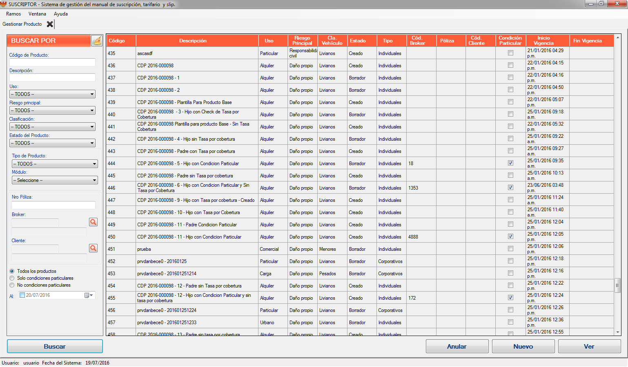
Módulos del Suscriptor [Gestionar Producto]
Gestionar Producto

Slide 23
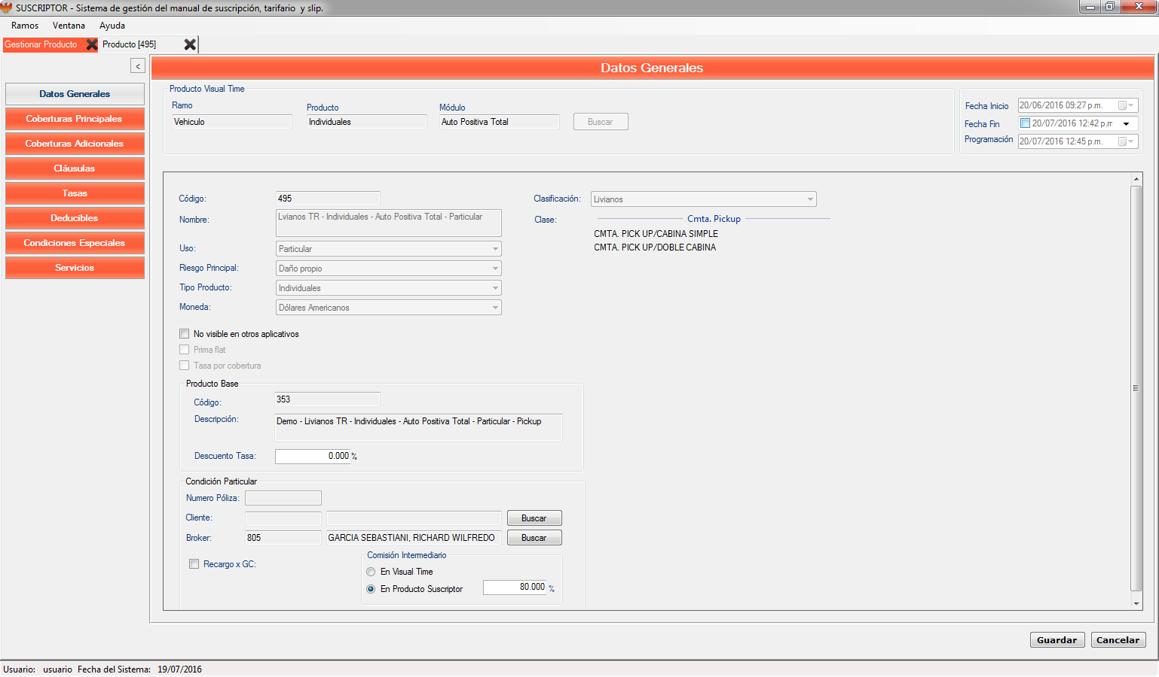
Módulos del Suscriptor [Gestionar Producto]
Gestionar Producto

Slide 24
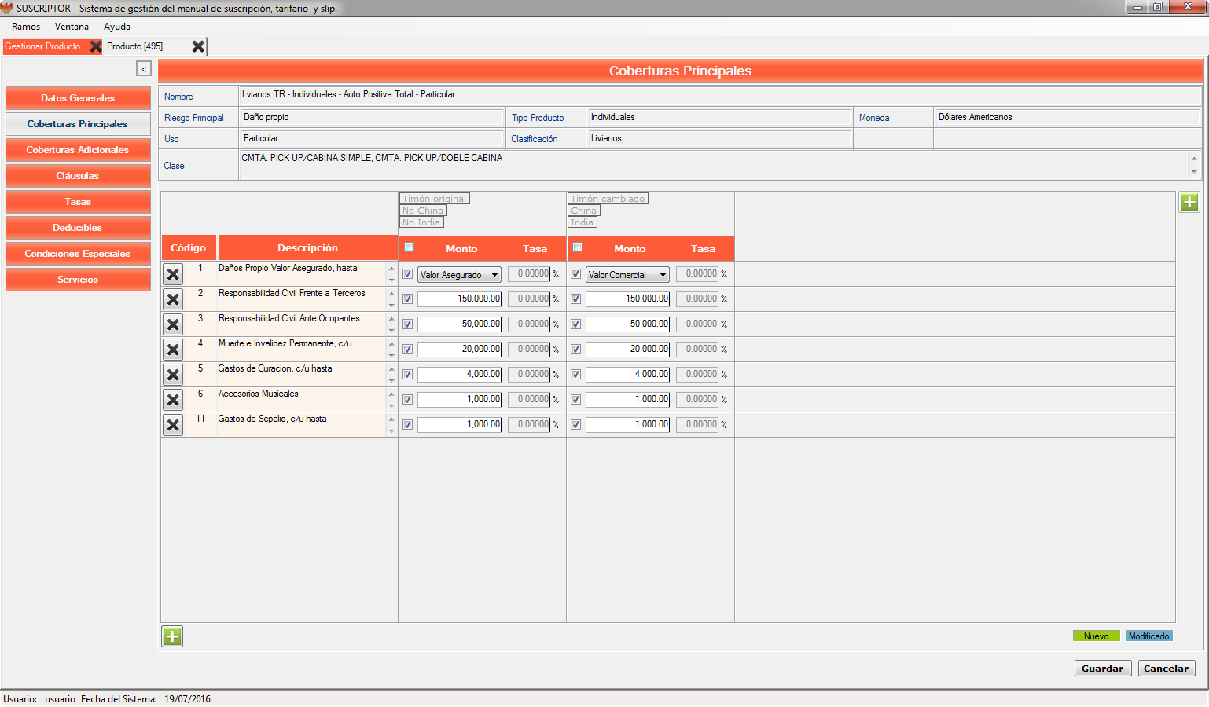
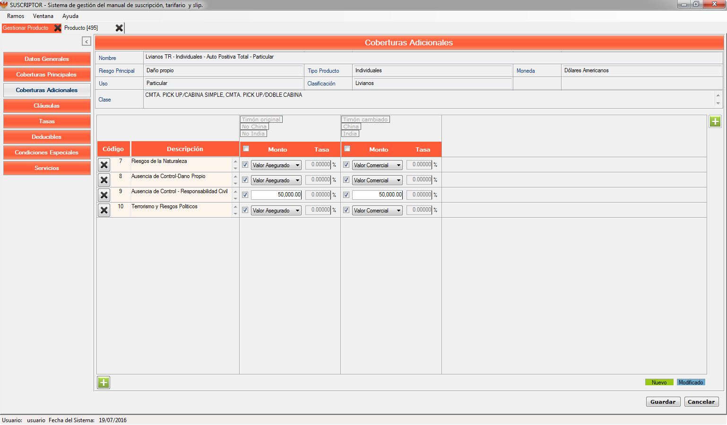
Módulos del Suscriptor [Gestionar Producto]
Gestionar Producto

Slide 25
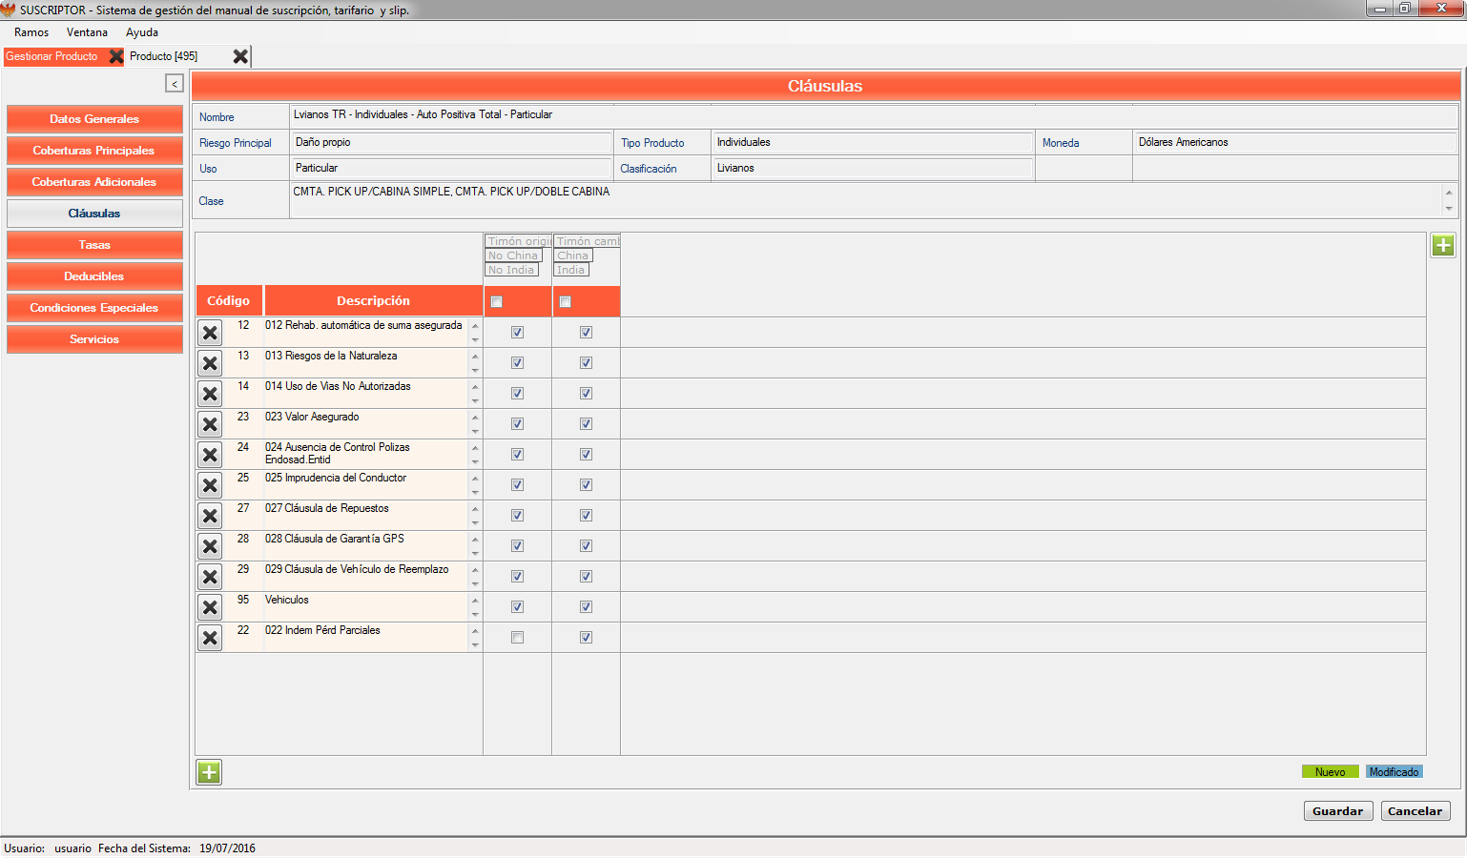
Módulos del Suscriptor [Gestionar Producto]
Gestionar Producto

Slide 26
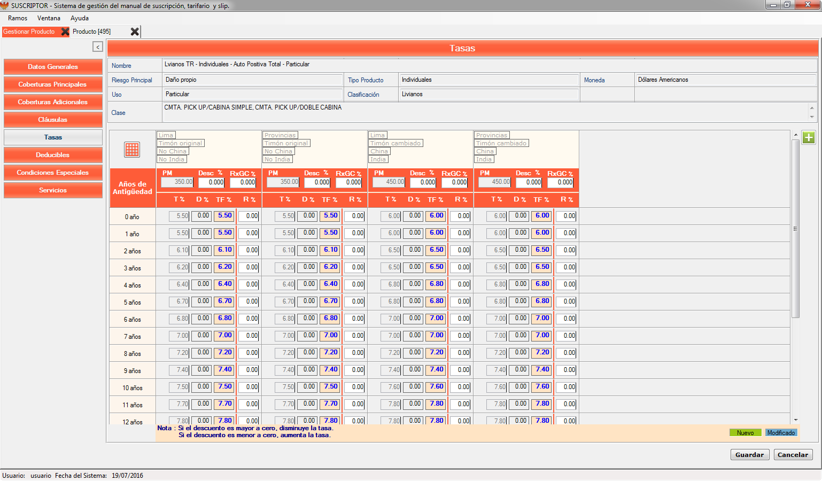
Módulos del Suscriptor [Gestionar Producto]
Gestionar Producto

Slide 27
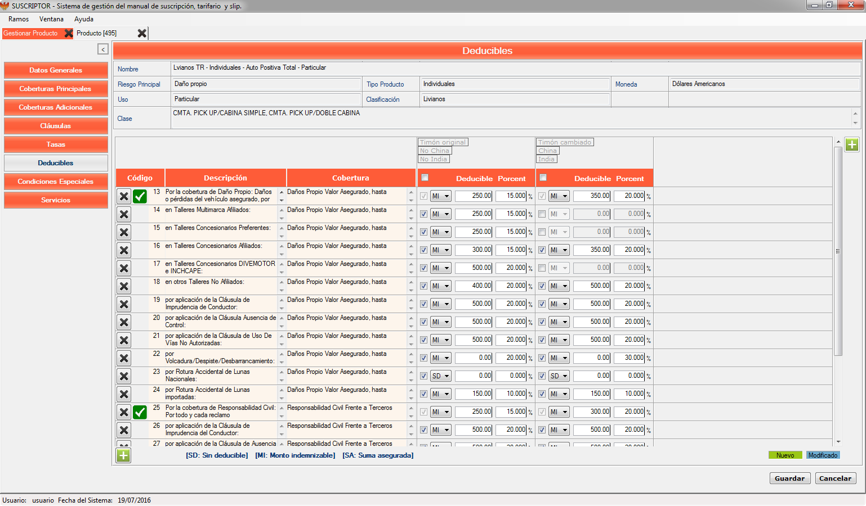
Módulos del Suscriptor [Gestionar Producto]
Gestionar Producto

Slide 28
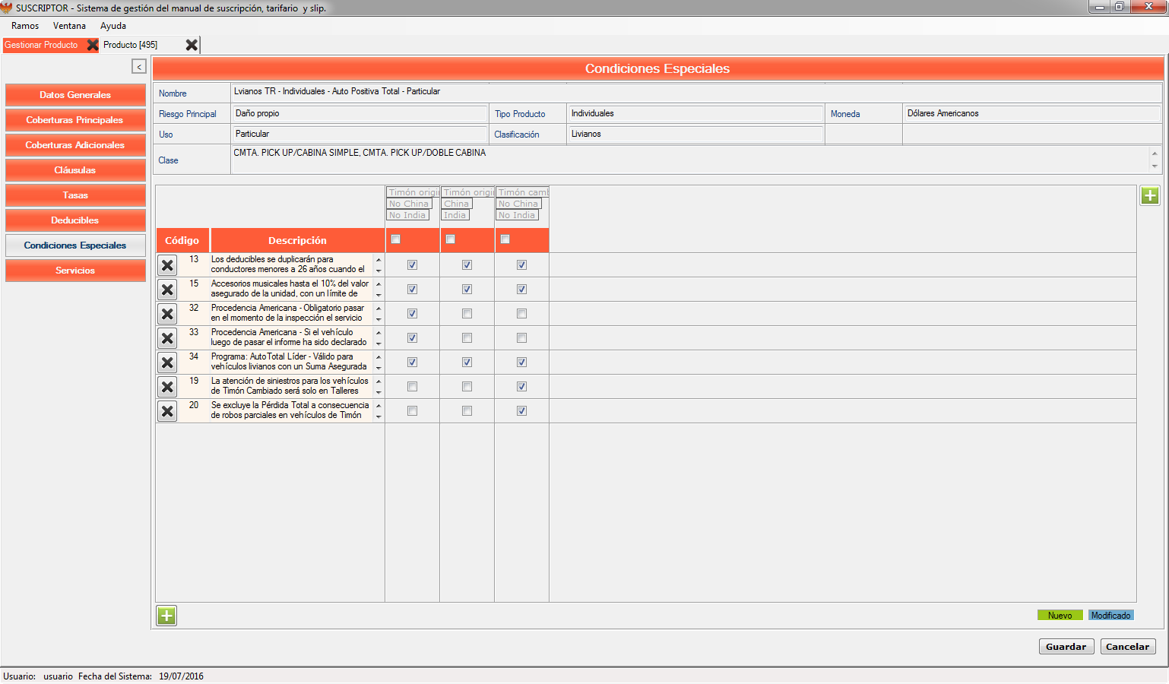
Módulos del Suscriptor [Gestionar Producto]
Gestionar Producto

Slide 29
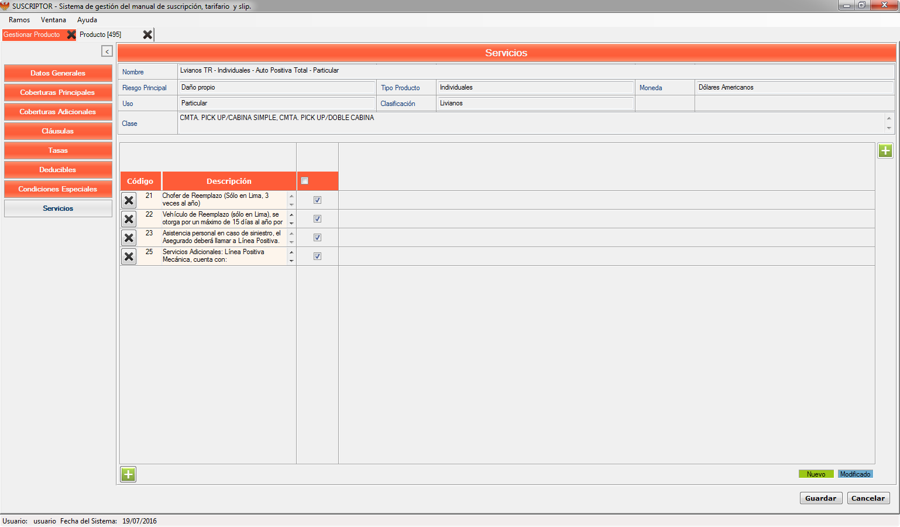
Módulos del Suscriptor [Gestionar Producto]
Gestionar Producto

Slide 30
Módulos del Suscriptor [Gestionar Producto]
DEMO

Slide 31
Módulos del Suscriptor [Gestionar Producto]

Slide 32
Módulos del Suscriptor [Gestionar Lista Negra]
Gestionar Lista Negra
Suscriptor
Inicio Sesión
Pantalla principal
Módulos
Gestionar Validación
Gestionar Procedencia Restringida
Gestionar Producto
Gestionar Lista negra
Consultar
Registrar
Eliminar
Asignar procedencia restringida
Configurar vehículos permitidos
Buscar Producto
Registrar Producto
Modificar Producto
Consultar lista negra
Registrar Placa / nro. chasis
Eliminar

Slide 33
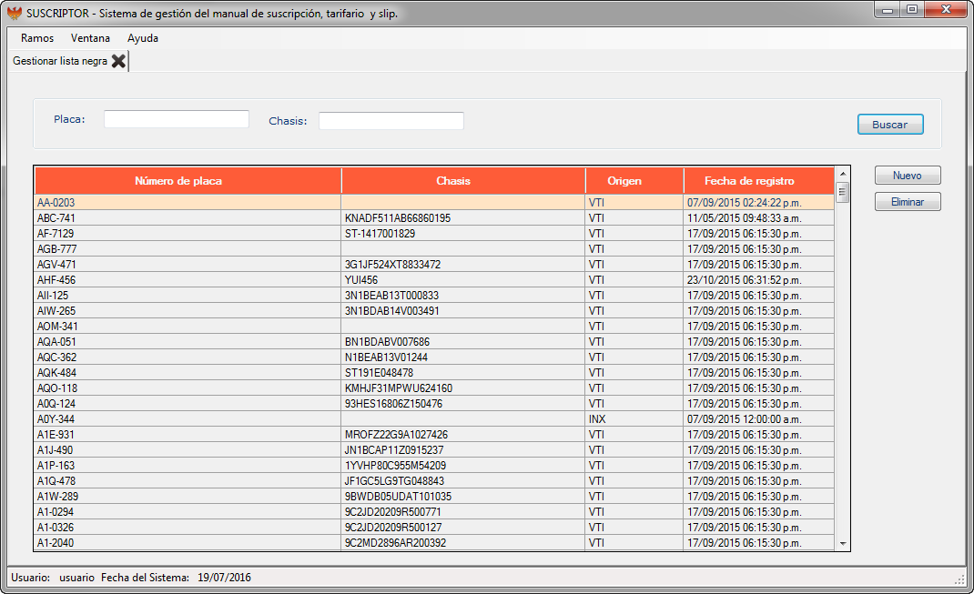
Módulos del Suscriptor [Gestionar Lista Negra]
Gestionar Producto

Slide 34
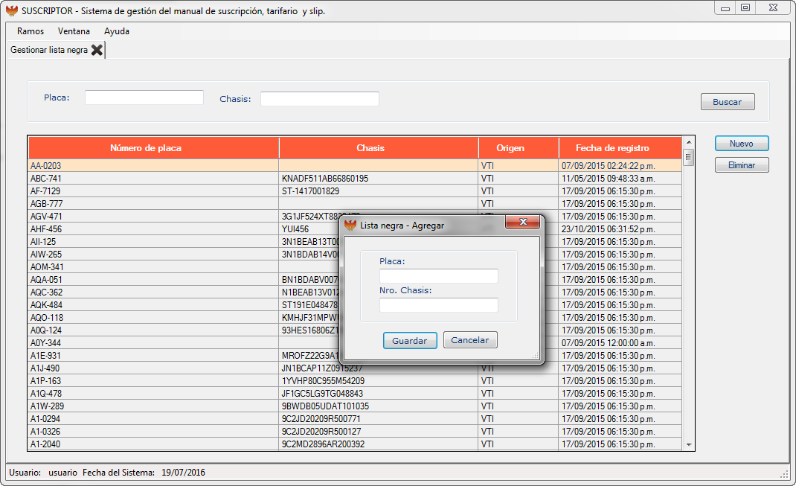
Módulos del Suscriptor [Gestionar Lista Negra]
Gestionar Producto

Slide 35
Módulos del Suscriptor [Gestionar Lista Negra]
DEMO

Slide 36
Módulos del Suscriptor [Gestionar Lista Negra]

Slide 37

CASOS

Slide 38
¿PREGUNTAS?

